Slide 1
UC1 – Sistema de Armazenagem
PROFESSOR RODOLFO MARTINS

Slide 2
Sistema de Armazenagem
ESTANTERIA
APLICAÇÃO FREQUENTE
• Armazenagem de itens avulsos;
• Almoxarifados, autopeças, pequenos itens em geral;
• Separação/montagem de pedidos em múltiplos níveis.

Slide 3
Sistema de Armazenagem
ESTANTERIA
OPÇÕES DE OPERAÇÃO
• Picking manual;
• Operação manual em conjunto com esteiras automatizadas;
• Possibilidade de automatização total.

Slide 4
Sistema de Armazenagem
ESTANTERIA
OPÇÕES DE ARMAZENAGEM
• Armazenagem de itens avulsos de diversos tipos;
• Armazenagem de itens em caixas plásticas ou de papelão.

Slide 5
Sistema de Armazenagem
ESTANTERIA
UTILIZAÇÃO DO ESPAÇO/VOLUME
• Multiplicação do espaço disponível;
• Ótima utilização do espaço disponível em múltiplos andares.

Slide 6
Sistema de Armazenagem
ESTANTERIA
CARGA ARMAZENADA
GIRO DO ESTOQUE
• Frequência de giro do estoque média (itens tipo B).

Slide 7
Sistema de Armazenagem
ESTANTERIA
CARACTERÍSTICAS DA CARGA
• Armazenagem de itens avulsos de diversos tipos.
Itens armazenados em caixas plásticas, containers e
caixas de papelão.

Slide 8
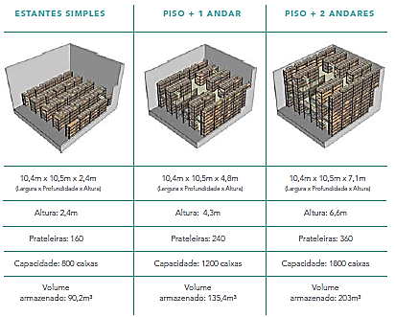
Sistema de Armazenagem

Slide 9
Sistema de Armazenagem
ESTANTERIA
CARACTERÍSTICAS DA CARGA
• Armazenagem de itens avulsos de diversos tipos.
Itens armazenados em caixas plásticas, containers e
caixas de papelão.

Slide 10
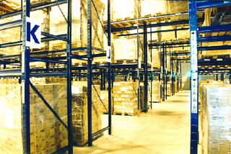
Sistema de Armazenagem
PORTA PALETE
APLICAÇÃO FREQUENTE
• Centros de distribuição, armazéns, estoque;
• Área de separação de pedidos e pulmão de produção.

Slide 11
Sistema de Armazenagem
PORTA PALETE
OPÇÕES DE OPERAÇÃO
• Picking manual ao nível do solo;
• Todo tipo de empilhadeiras disponível no mercado;
• Sistemas automatizados.
mão de produção.

Slide 12
Sistema de Armazenagem
PORTA PALETE
OPÇÕES DE ARMAZENAGEM
• Paletes em qualquer sentido de posicionamento;
• Boa operação com diversidade de referências.

Slide 13
Sistema de Armazenagem
PORTA PALETE
UTILIZAÇÃO DO ESPAÇO/VOLUME
• Pode ser ampliado em estruturas mais altas;
• Ótima utilização do espaço disponível em múltiplos
andares.

Slide 14
Sistema de Armazenagem
PORTA PALETE
CARGA
ARMAZENADA
FREQUÊNCIA DE GIRO DO ESTOQUE
• Grande número de SKUs;
• Média para alta rotatividade de produtos.

Slide 15
Sistema de Armazenagem
PORTA PALETE
CARGA
ARMAZENADA
CARACTERÍSTICAS DE ARMAZENAGEM
• Armazenamento de produtos volumosos;
• Cargas pesadas;
• Alta seletividade.

Slide 16
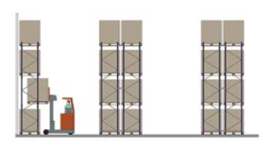
Sistema de Armazenagem
PORTA PALETE
1 .CORREDORES LARGOS
A utilização mais comum para porta paletes é a configuração com corredores largos (3,2m).
Normalmente o armazenamento é realizado de forma frontal, com empilhadeiras retráteis.
Armazenamentos a nível de chão normalmente realizados com paleteiras manuais ou empilhadeiras elétricas.

Slide 17
Sistema de Armazenagem
PORTA PALETE
1 .CORREDORES LARGOS
• Pulmão de paletes;
• Baixa e média rotatividade de mercadorias;
• Baixo custo por posição-palete.
VANTAGENS:
• Baixo custo de armazenamento;
• Fácil movimentação com empilhadeiras ;
• Picking manual a nível de chão.

Slide 18
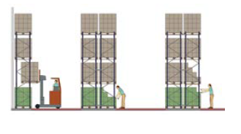
Sistema de Armazenagem
PORTA PALETE
2.NÍVEL INFERIOR
PARA PICKING
Em geral, o picking de caixas é feito diretamente sobre o palete apoiado no chão. Para o picking de itens avulsos, prateleiras acomodam caixas em um ou mais níveis próximos ao solo.

Slide 19
Sistema de Armazenagem
PORTA PALETE
2.NÍVEL INFERIOR
PARA PICKING
• Pulmão de paletes;
• Baixa e média rotatividade de mercadorias;
• Baixo custo por posição-palete.
VANTAGENS:
• Baixo custo de armazenamento;
• Fácil movimentação com empilhadeiras ;
• Picking manual a nível de chão.

Slide 20
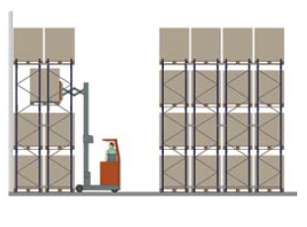
Sistema de Armazenagem
PORTA PALETE
3.DUPLA PROFUNDIDADE
Armazenagem com dupla profundidade necessita de empilhadeiras com garfos pantográficos. Como regra, as empilhadeiras pantográficas são equipadas com câmeras nos garfos e um monitor na cabine de operação, que permite ao operador observar o posicionamento do segundo palete.

Slide 21
Sistema de Armazenagem
PORTA PALETE
• Pulmão de paletes;
• Baixa e média rotatividade de mercadorias;
• Baixo custo por posição palete.
VANTAGENS:
• Baixo custo de armazenamento;
• Fácil movimentação com empilhadeiras
adaptadas;
• Maior densidade de armazenagem.

Slide 22
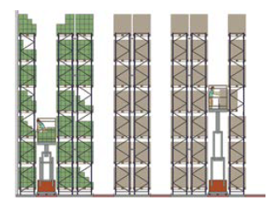
Sistema de Armazenagem
4.CORREDOR ESTREITO
Corredores estreitos (1,8m) permitem uma ótima utilização de espaço e alta cubagem. Selecionadoras de pedidos transportam o operador para qualquer nível de coleta e o guia nos corredores por fio indutivo ou trilho guia, garante que o veículo sempre se mantenha a uma distância ideal da instalação.
• Cargas manuais podem ser coletadas/retiradas em qualquer nível de armazenamento.

Slide 23
Sistema de Armazenagem
VANTAGENS:
• Grande utilização do espaço;
• Ideal para armazenagem em grandes
quantidades com média e alta rotatividade;
• Ambiente de trabalho seguro, pois
toda a coleta é feita com a utilização de
equipamentos.

Slide 24
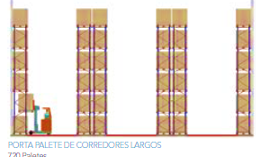
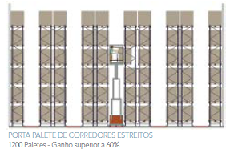
Sistema de Armazenagem

Slide 25
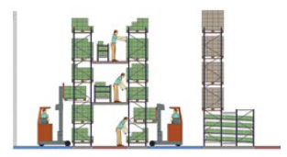
Sistema de Armazenagem
5.MÚLTIPLOS NÍVEIS
Em instalações com múltiplos níveis de operação, os itens podem ser coletados simultaneamente em diversas ordens de serviços, maximizando o número de coletas. Os porta paletes Bertolini são desenvolvidos de maneira que possam ser combinados a outros modelos de armazenagem, como prateleiras, dinâmicos por gravidade e flow racks.

Slide 26
Sistema de Armazenagem
5.MÚLTIPLOS NÍVEIS
VANTAGENS:
• Processamento simultâneos de ordens de coleta;
• Vários modelos de armazenamento
garantem uma maior eficiência de
endereçamento;
• Adequado para todos os modelos de paletes.

Slide 27
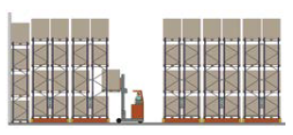
Sistema de Armazenagem
6.BASES MÓVEIS
A eliminação de corredores otimiza a área de armazenagem disponível. Elevado ganho em espaço de armazenamento, podendo chegar a 100%. Os corredores são abertos quando necessário, e todas as posições podem ser acessadas.

Slide 28
Sistema de Armazenagem
6.BASES MÓVEIS
VANTAGENS:
• Garante uma alta densidade de
armazenamento com a otimização da área
disponível;
• Abertura de corredores sincronizada com o acendimento automático de luzes, gerando economia à operação.

Slide 29
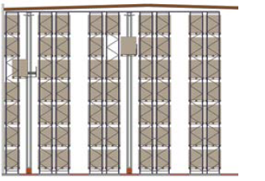
Sistema de Armazenagem
7.ARMAZÉM AUTOMATIZADO
Com um alto investimento inicial, os armazéns automatizados possuem um curto payback, pois garantem um aumento de produtividade, uma alta confiabilidade e uma redução nos tempos de serviços.

Slide 30
Sistema de Armazenagem
VANTAGENS:
• Sistema totalmente automático garantindo um ambiente de trabalho seguro;
• Redução dos tempos de execução de
ordens;
• Gerenciamento do armazém por software
WMS (Warehouse Management System).

Slide 31

DÚVIDAS??

